Slide 1
4장. 오픈지엘 API
학습목표
  표준화의 개념과 필요성을 이해한다.
  API의 정의와 필요성을 이해한다.
  고수준 API의 장면묘사 방식을 이해한다.
  오픈지엘의 설계원리에 반영된 개념을 이해한다.
  파이프라인 개념, 상태변수 개념을 이해한다.
  오픈지엘 프로그램 작성을 위한 유틸리티 프로그램 설치방법을 이해한다.

Slide 2
표준화
정의
  “주어진 여건에서 최적의 질서를 유지하기 위해, 현존하거나 잠재하는 문제들에 대해, 공유성과 재사용성을 높이기 위한 기반을 확립하는 행위“
ISO/IEC JTC1/SC24, Working Group:
a standardization subcommittee of the joint subcommittee
ISO/IEC JTC 1 of ISO and IEC, which develops and facilitates standards within the field of computer graphics, image processing and environmental data representation.
  "하드웨어 구조(Architecture)“
  "응용프로그램 인터페이스(API, Application Program Interface)“
  "메타파일 및 인터페이스(Metafile and Interface)“
  "언어 수용(Language Binding)“
  "표준안의 타당성검증 및 등록(Validation Testing and Registration)"

Slide 3
그래픽 분야 표준의 목표
주전산기 독립성(Host Machine Independence)
  동일한 프로그램을 가지고서 다양한 모든 하드웨어에서 사용할 수 있어야 한다.
장비 독립성(Device Independence)
  동일 기능을 수행하는 입출력 장비의 종류가 달라도 프로그램 명령은 동일해야 한다.
프로그램 언어 독립성(Programming Language Independence)
  프로그램 작성에 어떠한 프로그램 언어를 사용해도 된다.
운영자 이식성(Operator Portability)
  새로운 프로그램 사용법을 누구라도 쉽게 터득할 수 있어야 한다.

Slide 4
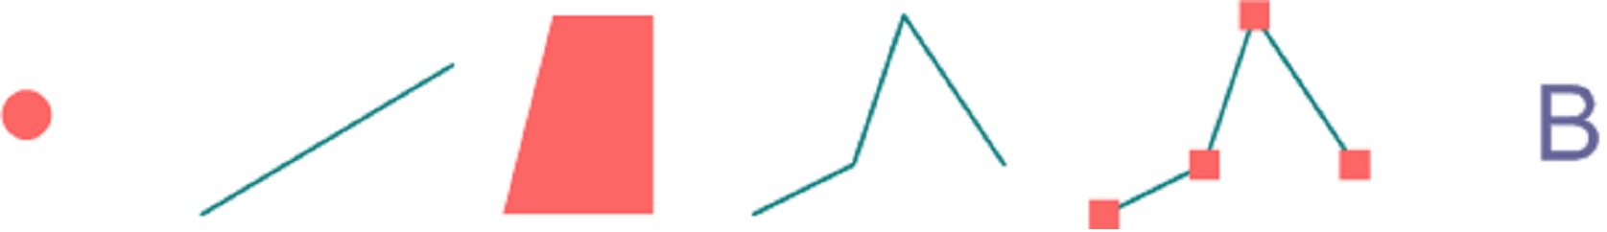
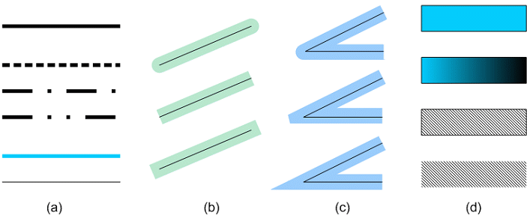
그래픽 기본요소와 기본요소 외양
기본요소(Primitives)
  점(Point), 선(Line), 채움 영역(Fill Area), 꺾은 선(Poly Line), 표시 꺾은선(Poly Marker), 문자(Character)
기본요소 외양
  패턴, 색상, 두께
  원형 캡(Round Cap), 버트 캡(Butt Cap), 확장 캡(Projection Cap)
  원형 연결(Round Join), 베벨 연결(Bevel Join), 마이터 연결(Miter Join)
  채움 다각형(Filled Polygon), 점층적 변화(Gradation), 사선 , 윤곽선 제거

Slide 5
ISO 그래픽 표준
GKS(지케이에스, Graphical Kernel System)
  유럽에 의해 주도. 2차원 위주. 이후 GKS-3D로 발전
  파일출력
    기본요소 수준에서 서술한 가상 레벨(Virtual Level) 저장
    기본요소의 위치 좌표, 속성, 가시성, 변환 정보를 저장
PHIGS(Programmer's Hierarchical Interactive Graphics System)
  미국에 의해 주도. CAD 개념 반영
  3차원 모델링(Modeling), 가시화(Viewing) 등에 주안점
  상관관계를 포함한 물체의 집합 = 구조체(Structure)
    구조체 관통(Traversal)에 의한 드로잉
    현 변환 행렬(現, CTM, Current Transformation Matrix) 개념
  파일출력
    기본요소에 관한 정보 + 응용 프로그램 레벨에서 기본요소 사이의 관계
    CSG의 불리언 연산, 로봇 팔의 객체 계층구조 저장

Slide 6
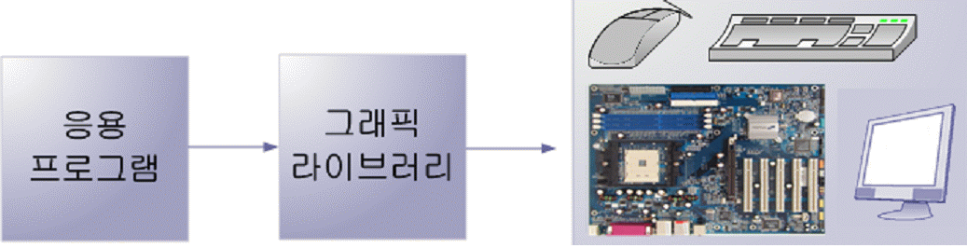
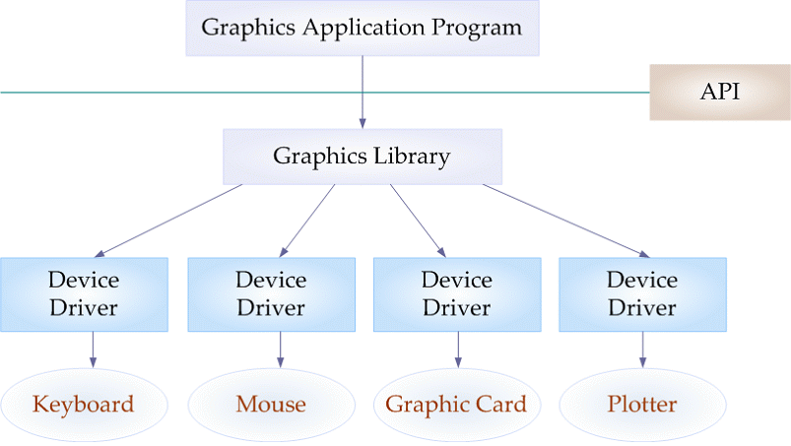
그래픽 API
응용프로그램 인터페이스
  라이브러리
  PHIGS, GKS = 추상적 수준의 API
  API

Slide 7
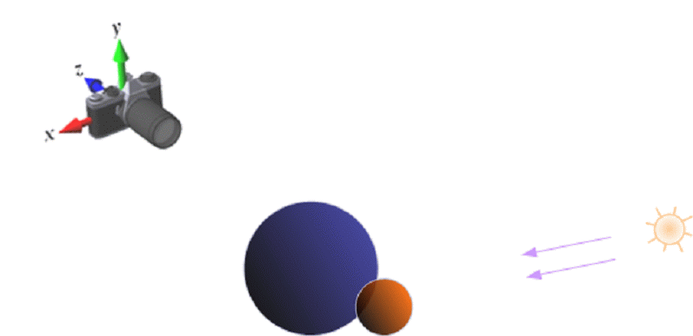
고수준 그래픽 API
장면묘사 언어(Scene Description Language)
Camera {
center {0.0 0.0 5.0} 카메라 중심을 (0.0 0.0 5.0)에 위치시키되
direction {0.0 0.0 -1.0} 카메라가 (0.0 0.0 -1.0)을 바라보게
}
Lights {
numLights 1 광원의 숫자는 1개
DirectionalLight { 방향성 광원으로 하여
direction {0.5 0.5 0.5} (0.5, 0.5, 0.5) 방향으로 빛을 비추되
color {1.0 1.0 1.0} 백색 빛을 발하는 광원
}
}
Background {
color {1.0 1.0 1.0} 배경색은 백색
}
Group {
numObject 2 물체 2개로 이뤄진 그룹
Material {0.0, 0.0, 1.0} 첫 물체를 청색으로 하여
Sphere {2.0} 반지름 2인 원구를 그림
Transform {
Translate {1.0, 0.0, 0.0} x축 방향으로 1.0만큼 이동하여
Scale {0.3, 0.3, 0.3} 크기를 x, y, z 방향으로 0.3배로 줄여서
Material {1.0, 0.0, 0.0} 둘째 물체를 적색으로 하여
Sphere {2.0} 반지름 2인 원구를 그림
}
}

Slide 8
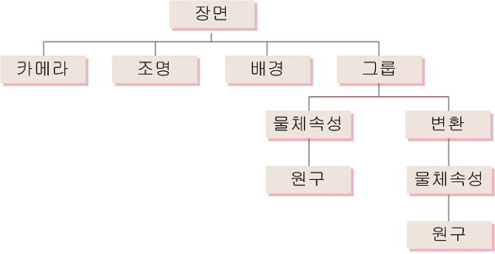
고수준 그래픽 API
장면 그래프(Scene Graph)
  그룹 노드는 네스트 (nest) 구조
  관통에 의해 장면을 그려냄
고수준 그래픽 API
  오픈 인벤터(open Inventor)
  VRML
  Java3D

Slide 9
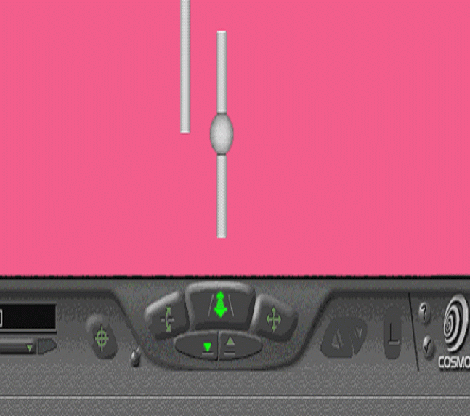
VRML
#VRML V2.0 utf8
Shape {
appearance Appearance {
material Material { }
}
geometry Sphere {
radius 1.2
}
}
Shape {
appearance Appearance {
material Material { }
}
geometry Cylinder {
radius 0.3 height 5.0 top FALSE
}
}
Transform {
translation -6.0 2.0 0.0
children {
Shape {
appearance Appearance {
material Material { }
}
geometry Cylinder {
radius 0.3 height 5.0 top FALSE ]

Slide 10
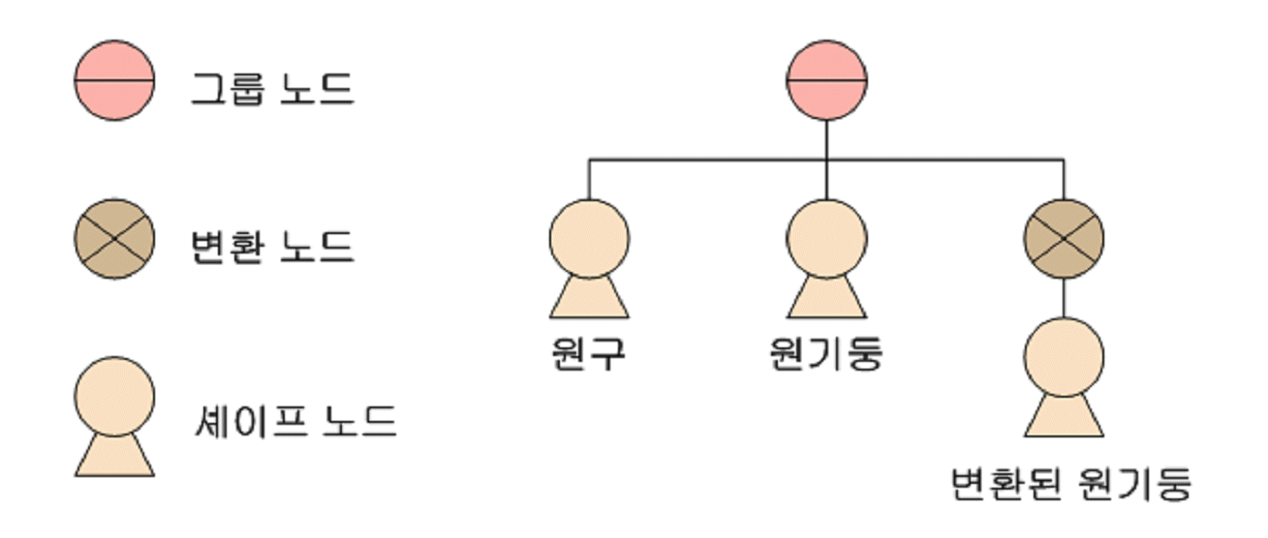
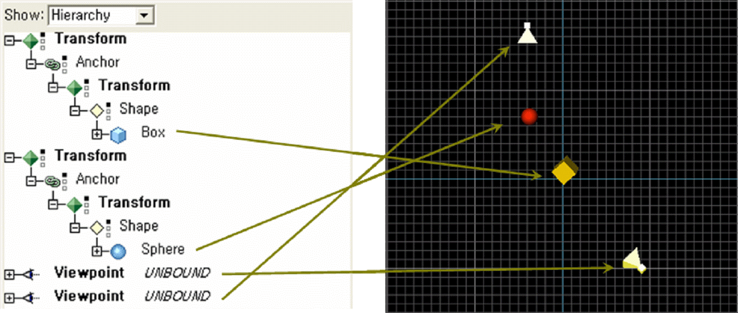
VRML
장면 그래프
VRML 저작도구: Cosmo Player

Slide 11
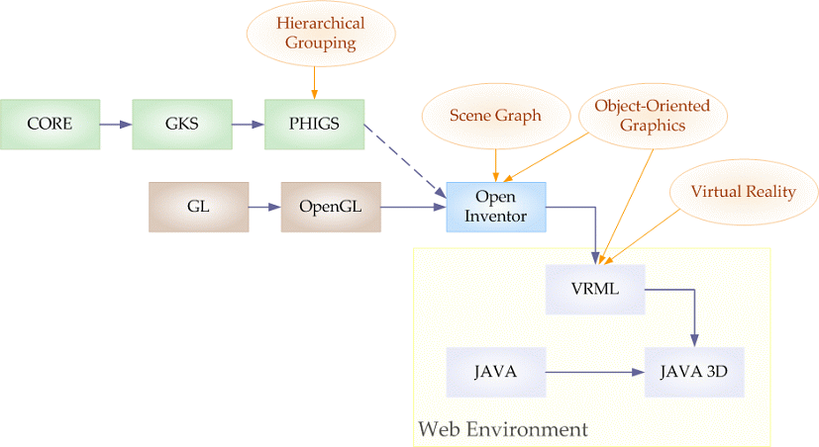
그래픽 API 발전과정

Slide 12
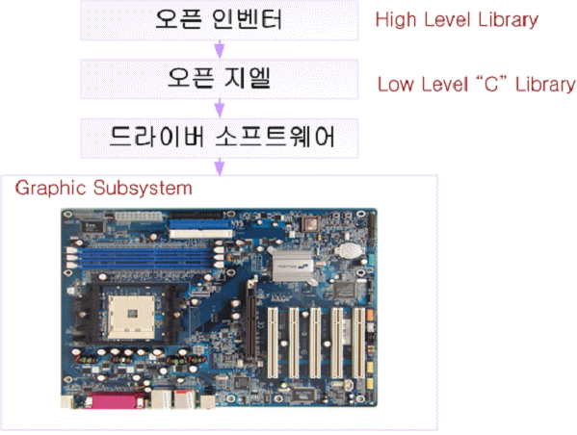
오픈지엘
저수준 API
  장면을 묘사하는 것이 아니라 구체적 프러시져를 호출
  cf. DirectX from Microsoft: 호환성 결여
  하드웨어와 거의 직접 연관 (하드웨어 성능을 최대한 발휘)
  Inventor, VRML, Java3D 등 고수준 API의 기반
  드라이버 소프트웨어에 비해서는 상대적으로 고수준 함수

Slide 13
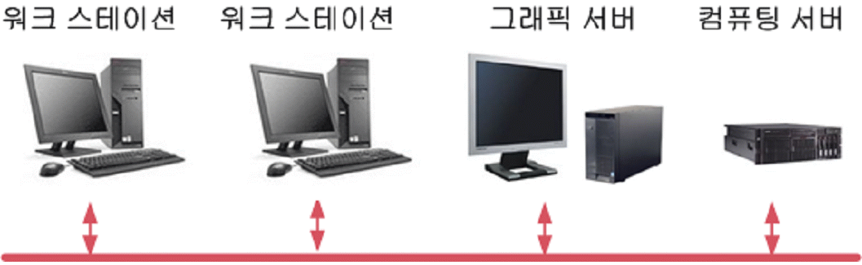
오픈지엘 설계원리
범용성(Generality)
  워크스테이션, 수퍼 컴퓨터, 개인용 컴퓨터. 운영체제에 무관
효율성(Performance)
  그래픽 하드웨어의 가속 기능을 최대한 발휘.
  회사마다 서로 다른 기능. 공통적인 부분을 찾아내어 그 성능을 극대화
  공통부분이 아닌 것에 대해서는 활성화 또는 비활성화 등 기능 모드를 제공.
독립성(Orthogonality)
  기능 간의 독립성을 최대한 보장.
  기능끼리 서로 얽혀 발생하는 오류를 방지.
완전성(Completeness)
  특정 하드웨어 기능에 대해서는 ARB (openGL 표준안 만들기 위해 조직된 표준화 기구) 확장 형태로 명령어를 제공 ➔ OpenGL 4.6 (2017)
  다수의 하드웨어가 확장 기능을 지원하면 표준기능으로 변경.
  소프트웨어적으로라도 실행할 수 있도록 배려
상호 작업성(Interoperability)
  그래픽 명령은 A 컴퓨터에서 내리되 실행은 B 컴퓨터에서
  클라이언트-서버 모델(Client-Server Model)지원. Applications are clients, and the implementation of the OpenGL graphics engine (including the GLSL shader programs you will write) is the "server" and runs on the GPU
  성능이 낮은 클라이언트
  컴퓨터가 고성능 서버를 이용.

Slide 14
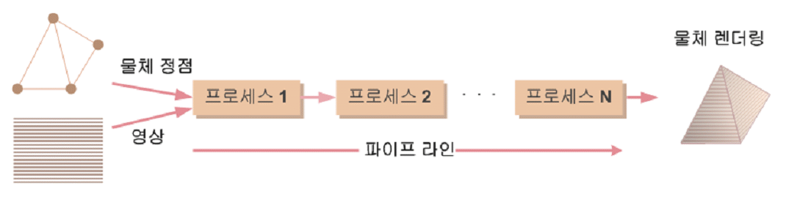
파이프라인
OpenGL and GPU
(1) Upload data to GPU memory (2) The programs called shaders (or called kernels) are executed on GPU (3) Read the results
GPU 설계원리
  CPU 파이프라인과 유사
  분업에 의한 동시처리로 처리속도를 극대화. Ex. 컨베이어 시스템
  Rendering 파이프라인의 서브 프로세스들은 모두 하드웨어화

Slide 15
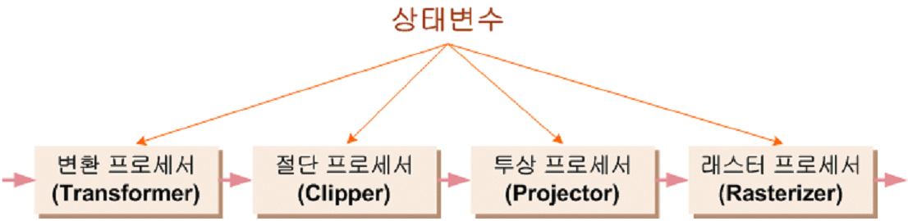
상태변수
지엘의 역할 = 상태변수 설정
Rendering 파이프라인은 상태변수를 참조해서 자동으로 실행됨

Slide 16
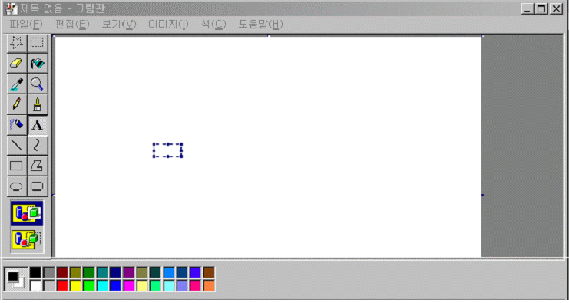
속성할당 방법
파라미터 리스트
  drawLine((1, 0), (3, 0), 3, 4, (255, 0, 0));
  drawLine((3, 0), (2, 5), 3, 4, (255, 0, 0));
  drawLine((2, 5), (1, 0), 3, 4, (255, 0, 0));
시스템 테이블
  setLineStyle(2);
  setLineWidth(4);
  setLineColor(255, 0, 0);
  drawLine((1, 0), (3, 0));
  drawLine((3, 0), (2, 5));
  drawLine((2, 5), (1, 0));
“현 상태” 라는 개념
  Current State

Slide 17
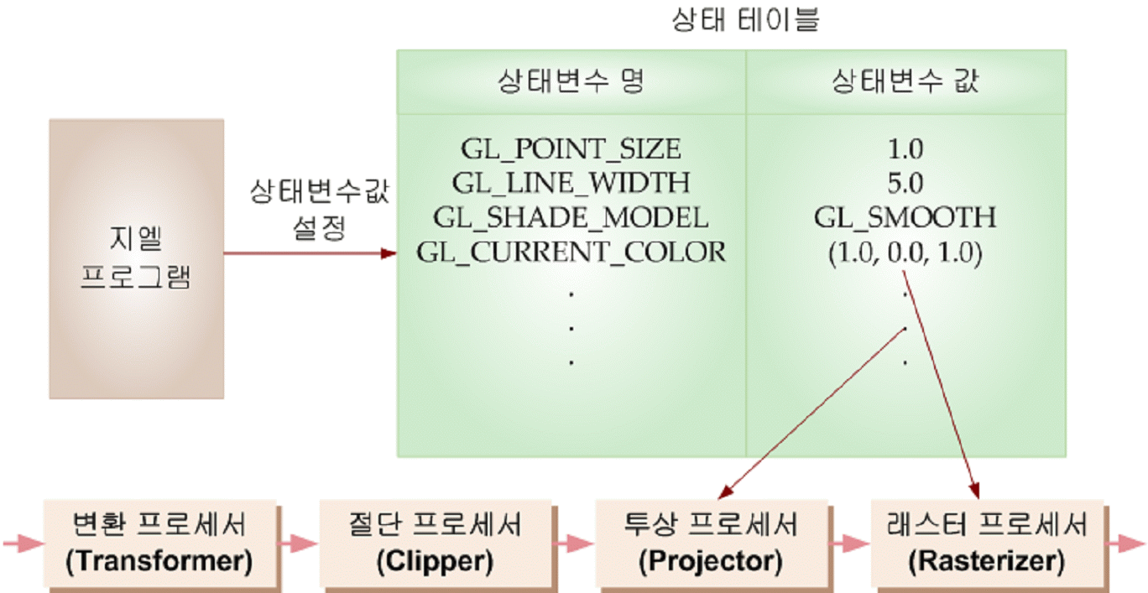
지엘 프로그램, 상태변수, 파이프라인

Slide 18
상태변수 예
상태변수 설정
  glColor3f(1.0, 1.0, 1.0);
  GL_CURRENT_COLOR 상태변수 값을 (1.0, 1.0, 1.0)으로 설정
  다른 명령에 의해 값이 바뀔 때까지 모든 물체를 그릴 때 유효함.
상태변수 설정
  glPointSize(0.5);
  glLineWidth(5);
  glShadeModel(GL_SMOOTH); //glShadeModel controls how polygons are shaded. For example, whether they are shaded with a solid color or blended colors.
상태변수 검색
  float MyColor[3]; 임의 배열
  glGetFloatv(GL_CURRENT_COLOR, MyColor); 검색 함수
기능관련 상태변수
  glEnable(GL_LIGHTING); 조명 모드를 활성화
  glDisable(GL_LIGHTING); 조명 모드를 비활성화

Slide 19
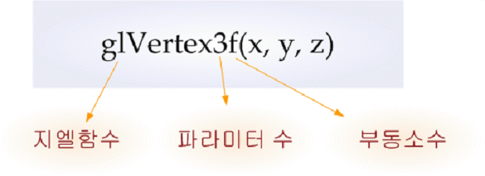
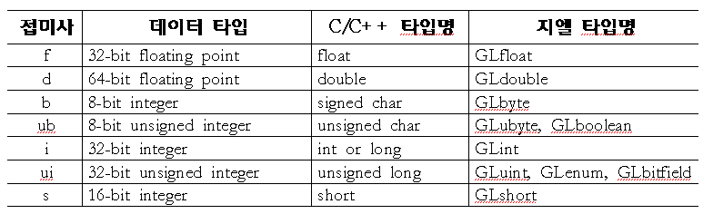
지엘 명령어 구조
정점정의
float: C/C++ 타입, GLfloat: GL 타입

Slide 20
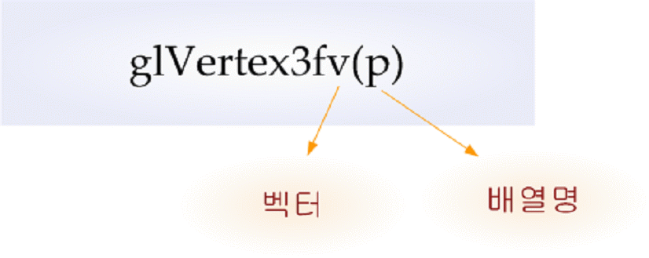
지엘 명령어 구조
벡터 타입
지엘은 API
  명령어가 아니라 함수명. 그러나 혼용
지엘은 비 객체지향적
  처리속도를 향상
  함수 오버로딩이 불가능
  3차원 정점이라면 glVertex3f( ), 2차원 정점이라면 glVertex2f( )

Slide 21
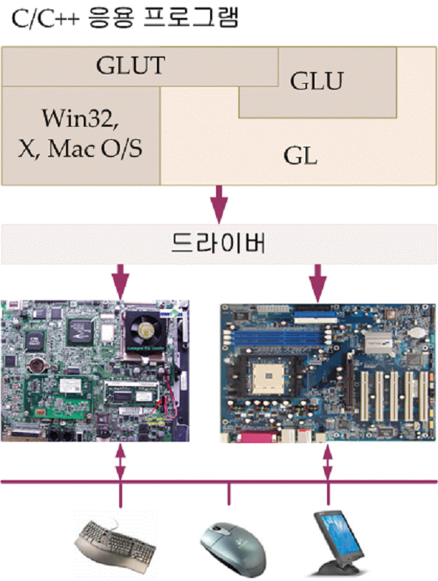
지엘 프로그램 구성요소
지엘 라이브러리(GL: OpenGL Core Library)
  렌더링 기능을 제공하는 함수 라이브러리
지엘 유틸리티 라이브러리(GLU: OpenGL Utility Library)
  50여개의 함수. GL 라이브러리의 도우미
  다각형 분할, 투상, 2차원 곡면, 너브스등
  고급기능을 제공하는 함수
  GL 함수로 작성
지엘 유틸리티 툴 킷(GLUT: OpenGL Utility Toolkit)
  사용자 입력을 받아들이거나 화면 윈도우를
  제어하기 위한 함수
  윈도우 운영체제 기능과의 인터페이스
기타: GLEW, etc.

Slide 22
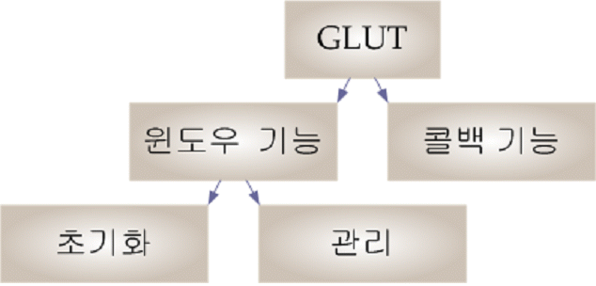
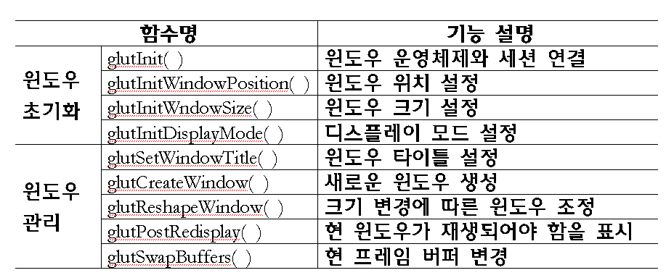
GLUT
윈도우 기능: 프로그램 실행에 필요한 창(Window)을 관리
콜백 기능: 프로그램 실행 중 발생하는 사용자 입력을 처리

